Slide 1

现场6S定置管理

Slide 2
现场6S定置管理
1
为什么要实施定置管理
2
什么是定置管理
3
怎样实施定置管理
4
库房定置管理
现场6S定置管理
5
办公室定置管理

Slide 3

现场6S定置管理
1
为什么要实施定置管理
现场6S定置管理

Slide 4
为什么要实施定置管理
提高效率
消除混乱
降低积压
杜绝事故
防止混料
理顺流程
现场6S定置管理

Slide 5


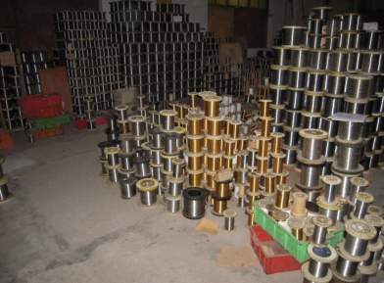

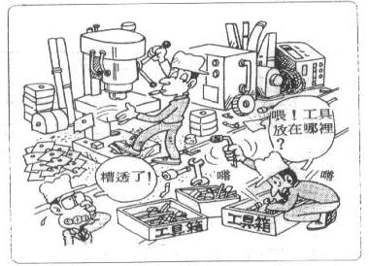
现场6S定置管理
生产现场
常
见
的
问
题
现场6S定置管理

Slide 6
为什么要实施定置管理
生产现场常见的问题
作业流程
不顺畅
资金积压
常见的问题
不良品的混入
人力增加
但产能却不能相应地增加
现场6S定置管理
设备故障
安全事故

Slide 7
为什么要实施定置管理
改善生产现场，优化作业流程
物品：混乱
流程：通畅
人员：无序操作
定置管理
作业：安全
环境：脏乱差
现场6S定置管理
环境：整洁

Slide 8
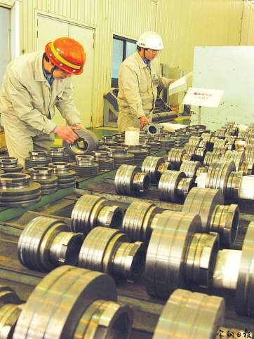
现场6S定置管理
2
什么是定置管理
现场6S定置管理

Slide 9
什么是定置管理
定置管理是企业在生产中研究人、物、场所三者之间关系的现场管理技术。
定置管理是对现场物品确定放置,而进行的设计、组织、实施、控制，从而实现生产科研作业现场过程标准化、明朗化、规范化和科学化，实现优化管理的重要途径。
是企业提高产品质量，降低物资消耗，提高经济效益的重要措施，是6S管理的重要组成部分。
它具有理论上的科学性、实施中的适用性和提高劳动生产效率、取得最好经济效益的可靠性。
现场6S定置管理

Slide 10
什么是定置管理
物品的定置与放置不同
定置
人物信息健全结合
存在价值高
现场文明高效活跃
放置
人物信息不健全结合
存在价值低
现场混乱低效沉闷
现场6S定置管理

Slide 11
什么是定置管理
人、物、场的三种状态
要素 | A状态 | B状态 | C状态
人 | 指劳动者本身的心理、生理、情绪均处在高昂、充沛、旺盛的状态；技术水平熟练，能高质量地连续作业。 | 指需要改进的状态。人的心理、生理、情绪、技术四要素，部份出现了波动和低潮状态。 | 指不允许出现的状态。人的四要素均处于低潮，或某些要素如身体、技术居于极低潮等。
现场6S定置管理

Slide 12
什么是定置管理
人、物、场的三种状态
要素 | A状态 | B状态 | C状态
物 | 指正在被使用的状态。如正在使用的设备、工具、加工工件，以及妥善、规范放置，处于随时和随手可取、可用状态的坯料、零件、工具等。 | 指寻找状态。如现场混乱，库房不整，需用的东西要浪费时间逐一去找的零件与工具等物品的状态。 | 指与生产和工作无关，但处于生产现场的物品状态。需要清理，即应放弃的状态。

Slide 13
什么是定置管理
人、物、场的三种状态
要素 | A状态 | B状态 | C状态
场所 | 指良好的作业环境。如场所中工作面积、通道、加工方法、通风设施、安全设施、环境保护〔包括温度、光照、噪声、粉尘、人的密度等〕都应符合规定。 | 指需不断改进的作业环境。如场所环境只能满足生产需要而不能满足人的生理需要，或相反。故应改进，以既满足生产需要，又满足人的生理需要。 | 指应消除或彻底改进的环境。如场所环境既不能满足生产需要，又不能满足人的生理需要。

Slide 14
什么是定置管理
人、物、场的三种状态
要素 | A状态 | B状态 | C状态
人、物、场所的结合 | 三要素均处于良好与和谐的、紧密结合的、有利于连续作业的状态，即良好状态。 | 三要素在配置上、结合程度上还有待进一步改进，还未能充分发挥各要素的潜力，或者部伤要素处于不良好状态等，也称为需改进状态。 | 指要取消或彻底改造的状态。如凡严重影响作业，妨碍作业，不利于现场生产与管理的状态。
现场6S定置管理

Slide 15

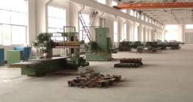


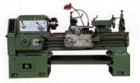


什么是定置管理
人、物、场的两种结合方式
直接结合
间接结合
即人和物处于分离状态，必须依靠信息的作用才能结合。
通常处于间接结合状态的物品，是人在生产现场看不到摸不着的。
即人所需要的物品能立即拿到手的结合。
通常指随身携带或放在身边垂手可得之物。
现场6S定置管理

Slide 16
什么是定置管理
定置信息
场所设有定置图
高质量的定置管理要求信息媒介物达到五方面理想状态的要求
场所标志清晰
位置台帐齐全
现场6S定置管理
存放物的信息齐备
信息标准化

Slide 17
什么是定置管理
定置管理
的内容
企业定置
生产现场定置
办公现场定置
设备定置
区域定置
仓库定置
色调定置
特殊定置
环境定置
家具定置
用具定置
资料定置
现场6S定置管理
工位器具定置
工具柜定置
质控点定置
安全定置

Slide 18
什么是定置管理
定置管理
的内容
全系统定置管理
区域定置管理
职能部门定置管理
现场6S定置管理
生产要素定置管理
仓库定置管理
特别定置管理

Slide 19
什么是定置管理
定置管理效果评价
定置率
实际定置物
规定的定置物
定置率=
100%
定置成本
定置成本=存放成本 取出成本
现场6S定置管理
成果评价
将推行定置管理以后和定置管理以前的物的存在价值的变化，作定量的经济效益的成果评价。

Slide 20
什么是定置管理
定置管理开展过程
考核总结
定置管理验收
信息、场所标示
现场物品定置
现场6S定置管理
确定
定置区域
准备
必须之物
去掉
无用之物
清扫及
现场整理

Slide 21
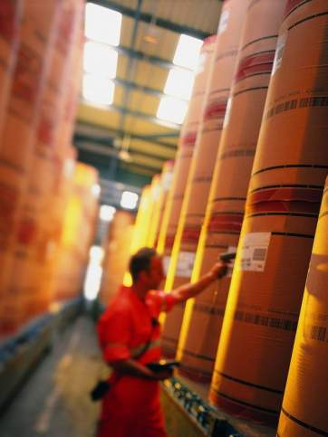
现场6S定置管理
3
怎样实施定置管理
现场6S定置管理

Slide 22
怎样实施定置管理
定置管理实施程序
定置管理的实施
定置管理准备
定置管理设计
制定定置管理标准
现场6S定置管理

Slide 23
怎样实施定置管理
制定定置管理标准
定置管理标准制定的目的
定置管理标准的主要内容
现场6S定置管理
定置图绘制标准

Slide 24
怎样实施定置管理
定置管理标准的主要内容
1、定置物品的分类规定
2、现场区域划分的规定
3、定置管理信息规定
4、定置物存放标准
5、工位器具管理标准
现场6S定置管理
6、设备定置管理标准
7、特殊定置管理标准

Slide 25
制定定置管理标准
1、定置物品的分类规定
现场物品按人与物在生产过程中结合程度分类：
A类
B类
C类
D类
待用或待加工状态，此类物品可随时转化为A类
人与物处于紧密联系状态
人与物处于待联系状态
人与物处于失去联系状态
现场6S定置管理

Slide 26
制定定置管理标准
1、定置物品的分类规定
现场物品按状态分类：
原材料
在制品
产成品
废品
设备
现场6S定置管理
工装
工具

Slide 27
制定定置管理标准
2、现场区域划分的规定
现场区域按使用功能分类：
待检区
合格区
物品存放区域
加工区
辅助区
现场6S定置管理
待处理品
区
返修品区
通道
废品区

Slide 28
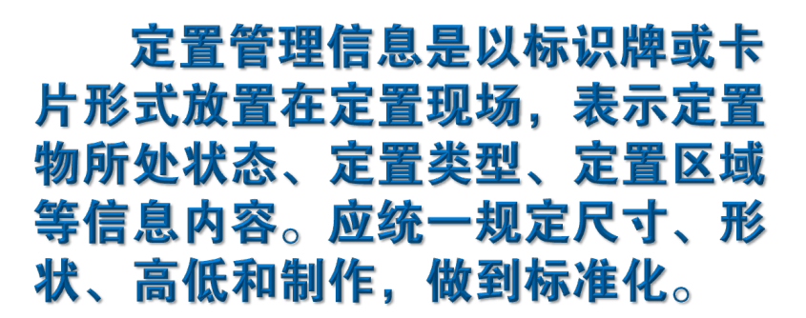
制定定置管理标准
3、定置管理信息规定
现场6S定置管理

Slide 29
制定定置管理标准
3、定置管理信息规定
标示牌（卡片）：以规定的内容、格式表示定置区域和物品的状态
区域标示牌简洁醒目，物品卡片内容简练，但须能说明物品及其状态。
区域名称：成品区
编号： G
负责人： 张三
相片：
对本区域的管理要求
地面：
设备：
标识：
划线：
摆放：
（要写得具体而实用）
生产作业区
良品识别卡
现场6S定置管理
品名
规格
数量
检查

Slide 30
制定定置管理标准
3、定置管理信息规定
区域信息符号：以规定（约定）的图形符号表示区域
信息符号应简单、易记、鲜明、形象和具有可解释性。
合格品区
优等品区
待检区
现场6S定置管理
待处理品区
返修品区
废品区

Slide 31
制定定置管理标准
3、定置管理信息规定
定置物符号：以规定（约定）的图形（文字）符号表示定置物品
信息符号应简单、易记、鲜明、形象和具有可解释性。
推车
柜子
产品箱
现场6S定置管理
托盘
灭火器
机床

Slide 32
制定定置管理标准
3、定置管理信息规定
颜色标识：以规定（约定）的颜色表示定置区域和物品
A类
B类
C类
D类
作业区
现场6S定置管理
通道
废品区
区划线

Slide 33
制定定置管理标准
4、定置物存放标准
原材料
辅料
在制品
产成品
工装
工具
周转器具
移动设备
标准存量
极限存量
位置
边界
限高
限层
容器
防护措施
存取
搬运
信息
现场6S定置管理

Slide 34
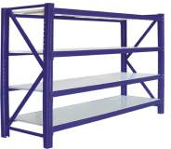
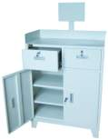




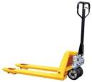

制定定置管理标准
5、工位器具管理标准
种类
格调
性能
数量
现场6S定置管理
存放位置
存放方式
存物规定
取放规定
信息标识
管理责任

Slide 35
制定定置管理标准
6、设备定置管理标准
机台定置
周围环境
易损件
设备检查时间周期
设备操作人员工作标准化
设备维修人员工作标准化
重、大、精、稀设备的定置
现场6S定置管理

Slide 36
制定定置管理标准
7、特殊定置管理标准
质量控制点定置
管理标准
就是把影响工序质置的人、机、物、法、环因素有机结合成一体，落实到具体工作中，做到事事有人负责。
安全定置管理标准
是对易燃、易爆、有毒、污染环境的物品和不安全场所实行特别定置。
现场6S定置管理

Slide 37
制定定置管理标准
7、特殊定置管理标准
安全定置管理标准的内容包括：
存放地的选择及要求，物品贮存量和处理地要求。
消防、灭火器的定置要求，消防通道设置，责任人设置等。
生产现场电源、电路、电器设施的定置要求。
生产现场重、大、精、稀设备的重点作业场所和区域的定置。
不安全场所的定置，如建筑场所、吊物作业、易滑坠落、塌方现场、易发生机械伤人的场所及通道等。
现场6S定置管理

Slide 38
制定定置管理标准
定置图绘制标准
3
规定定置图的绘制原则
1
3
规定定置图的审签
2
3
规定定置图的图幅
3
现场6S定置管理
3
规定定置图中标准信息符号
４

Slide 39

制定定置管理标准
定置图绘制标准
规定定置图中标准信息符号
规定各类定置物的线型画法，包括机器设备、工位器具、流动物品、工具箱及现场定置区域等。还要在定置图的明细栏中加以说明。
设备
容器
通道
工艺装备
小车
楼梯
现场6S定置管理
计划设备
柜子
存放架
办公桌
平台

Slide 40
怎样实施定置管理
定置管理设计
系统设计
特殊设计
定置管理
设计
定置图设计
现场6S定置管理
通用设计

Slide 41
怎样实施定置管理
特殊设计
信息媒介设计
划分C状态物品
现场6S定置管理

Slide 42
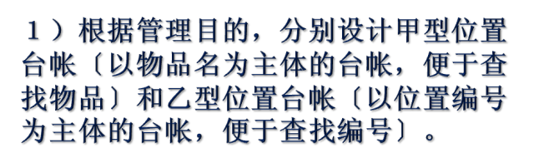
怎样实施定置管理
信息媒介设计
甲型位置台帐
整理编号 | 品名 | 位置编号
1 | A-1 | R-2-1
2 | A-2 | R-3-1
3 | B-1 | R-2-1
4 | B-2 | R-3-1
5 | B-3 | R-3-2
现场6S定置管理
乙型位置台帐
整理编号 | 位置缟号 | 品名
1 | R-2-1 | A-1
2 | R-2-1 | B-1
3 | R-3-1 | A-2
4 | R-3-1 | B-2
5 | R-3-2 | B-3

Slide 43
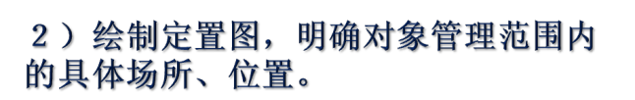
怎样实施定置管理
信息媒介设计
３）具体定置场所内的设施〔料架、货架、箱柜、容器〕结构和编号，流动器具的位置信息符号。
４）设计能准确表示定置物的名称、规格、代号、数量、位置、日期的表示卡片。
５）制定定置物收发、进出的定置管理办法。

Slide 44
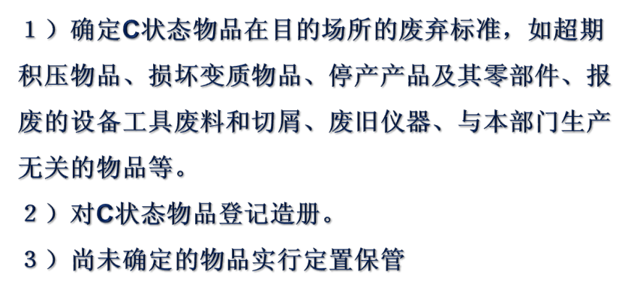
怎样实施定置管理
划分C状态物品
现场6S定置管理

Slide 45
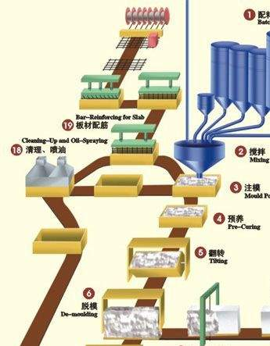
怎样实施定置管理
定置图设计
定置图是判断定置正误与否，及对定置结果评价的对比、参照检查的依据标准。定置设计的主要任务就是设计定置图。但定置图不是简单的现场平面布置图，它是场所中所有与生产经营活动相关的物品经诊断调整后的科学定位图。现场中的物品均应反映在定置图上。
现场6S定置管理

Slide 46
定置图设计
1、现场定置图
定置图的类型
2、区域定置图
3、办公室定置图
4、仓库定置图
5、工具箱定置图
现场6S定置管理
6、办公桌定置图
7、文件资料柜定置图

Slide 47
怎样实施定置管理
定置管理准备
制作各种容器、器具
制作信息铭牌
设定清除物存放地
现场6S定置管理

Slide 48
怎样实施定置管理
定置管理实施
清除与生产无关的物品
按定置图实行定置
保持、维护和改善

Slide 49
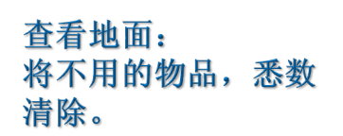
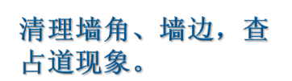
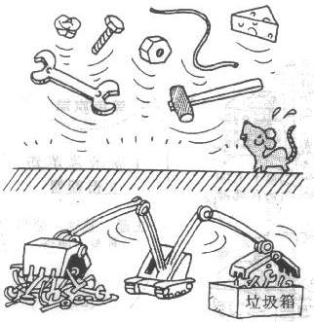
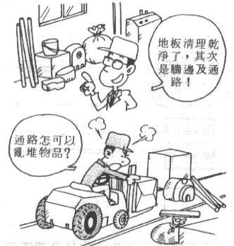
怎样实施定置管理
清除与生产无关的物品
现场6S定置管理

Slide 50
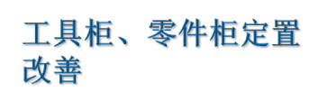

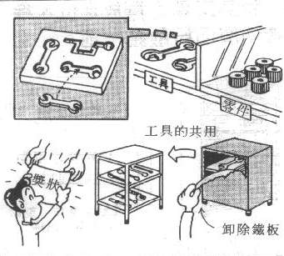
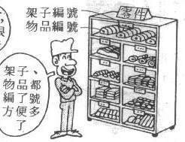
怎样实施定置管理
按定置图实行定置
现场6S定置管理

Slide 51

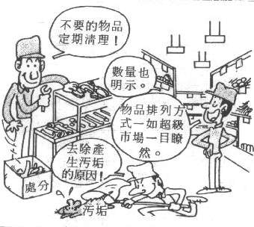
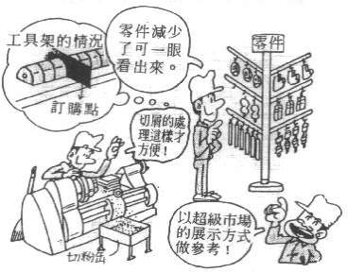
怎样实施定置管理
保持、维护和改善
现场6S定置管理

Slide 52
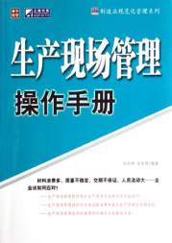
怎样实施定置管理
定置管理实施
区域定置规则
对区域信息牌统一进行位置定置。
进行图样架、技术文件、控制文件定置。
对工卡量具、仪器仪表、工位器具在本区域机台停滞的位置定置。
对加工物在本区域摆放的方式及数量定量。
进行区域与区域卫生区域划分定置。
现场6S定置管理

Slide 53
怎样实施定置管理
定置管理实施
① 各种贮存容器、器具中所摆放的物品，应是与生产控作有关的物品，反之均不得摆放。
② 应将各种物品分类，按使用频次排列成合理的顺序，整齐有序地摆放在容器和器具中。使用频次多的物品，一般应放入每层中间且与操作者较近的位置。
③ 物品放好后，依次编号，号码要与定置图的标注相符。做到以物对号，以号对位，以位对图，图、号、位、物相符。
④ 定置图要求贴在容器、器具门内或是合适的表面下。
⑤ 各种容器、器具的层格要保持清洁，无污垢，要按规定的时间进行清洗和整理。
⑥ 操作现场的器具和容器，定置到一定位置后，不得随意挪动。
⑦ 工具箱的结构尽可能做到一致，容器和器具也做到部门内统一。
现场6S定置管理

Slide 54
怎样实施定置管理
定置管理实施
质量控制点定置合理标准，就是把影响工序质量的人、机、物、法、环、测因素有机结合成一体，落实到具体工作中，做到事事有人负责。
现场6S定置管理

Slide 55
怎样实施定置管理
定置管理实施
质量控制点定置合理标准，就是把影响工序质量的人、机、物、法、环、测因素有机结合成一体，落实到具体工作中，做到事事有人负责。
现场6S定置管理

Slide 56
怎样实施定置管理
定置管理实施
安全定置规则如下：
设计合理的定置图，对易燃、易爆物品、有毒污染物品的场所、消防设施定行特别管理；
对不安全物品定置时，场所的环境、通道、温度、光照等，必须符合安全要求；
定置场所和机械放置处，必须有利于操作者出入；
对易燃、易爆、游离物、货车、起重设施、机械配置要安全，安全通道路标清楚，安全线清晰。
现场6S定置管理

Slide 57
怎样实施定置管理
零件柜、工具箱定置示意图
定置图
1 品名 数量 | 2 品名 数量 | 3 品名 数量 | 4 品名 数量 | 5 品名 数量 | 6 品名 数量
7 品名 数量 |  |  | 8 品名 数量
9 品名 数量
1 2 3 4 5 6
定置图
7 8
现场6S定置管理
9

Slide 58

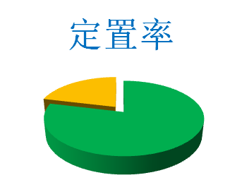


怎样实施定置管理
检查和考核
标准
定置图
图
物
图物相符
现场6S定置管理
奖
罚
考评

Slide 59
怎样实施定置管理
4
库房定置管理
库房定置管理的内容
库房定置规则
库房定置步骤
现场6S定置管理
库房定置要求

Slide 60
现场6S定置管理
4
库房定置管理
库房定置管理的内容
库房定置规则
库房定置步骤
现场6S定置管理
库房定置要求

Slide 61
库房定置管理
库房定置管理的内容
保管方式
存贮量
分区
分类
检验区
周转区
货架容器承重能力
限高
限层
安全通道
运输工具
存取规定
存贮期
防护措施
保洁
现场6S定置管理
标识
账物卡
相符

Slide 62
库房定置管理
库房定置规则
设计仓库定置总图。
对有安全要求的物品，应符合工厂安全定置规定。
确定物品的搬运方法和搬运方法。
通道宽度要适合搬运方法的需要。
设计货架定置图。
充分考虑减少库存和在制品停滞，考虑合理利用仓库空间。
仓库的温度、湿度、通风、采光和照明，都要满足物品的需要和仓管人员的工作方便。
现场6S定置管理

Slide 63
库房定置管理
库房定置步骤
决定定置的物品和场所，选定区域或货架。
清扫生产现场和现货的灰尘脏物。
检查货有无标示、是否齐全、是否和货物一致，并相应地进行补充和修改。
对场所位置进行标示和编号，如货架通常用由下到上，由左到右的编号方法。
进行定置调查。
对物品进行定置。
制作位置台帐。

Slide 64
库房定置管理
库房定置要求
仓库定置要求：
仓库定置图应贴在仓库内显眼的位置上。
库房物品要按定置图要求分类摆放，贴好信息铭牌，物品的摆放要做到齐、方、正、直。
与生产无关的物品一律清除出仓库。
货架层、格应清洁、无污垢。
库房定置做到帐、物、卡、号、图相符，转序、出入库手续齐备。
库房内运输通道畅通无阻，清洁干净。
现场6S定置管理

Slide 65
库房定置管理
5
办公室定置管理
办公室定置管理的内容
办公室定置规则
办公桌椅、文件柜定置标准
现场6S定置管理
信息符号

Slide 66

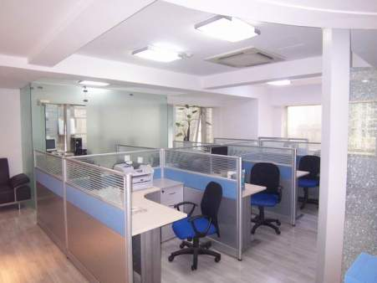


办公室定置管理
办公室定置管理的内容
办公桌及室内物品定置
文件柜及柜内文件、资料定置
现场6S定置管理
文件定置标准化、信息标准化

Slide 67
办公室定置管理
办公室定置管理的内容
办公桌及室内物品定置
文件柜及柜内文件、资料定置
现场6S定置管理
文件定置标准化、信息标准化

Slide 68
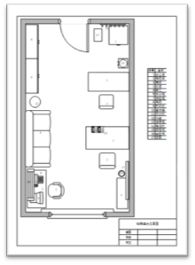
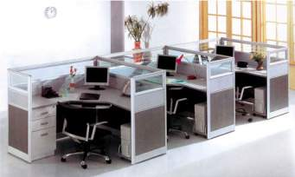
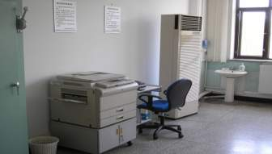
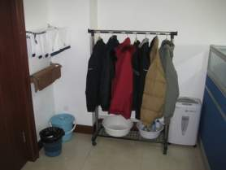
办公室定置管理
室内物品定置
办公桌、椅定置
办公室定置图绘制
现场6S定置管理
办公机具定置
其它物品定置

Slide 69
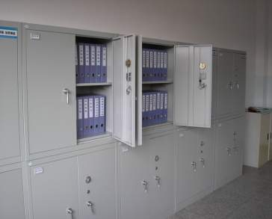
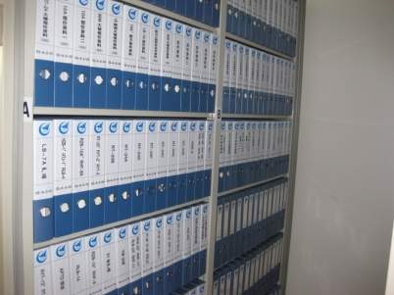
办公室定置管理
文件柜及柜内文件、资料定置
文件柜种类
文件柜数量
位置
现场6S定置管理
柜内文件存放标准
标识、定置图
用途、责任人

Slide 70
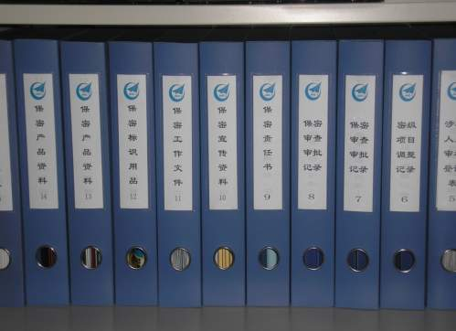
办公室定置管理
文件定置标准化、信息标准化
文件适用性
文件存放期
文件保管人
文件保存介质
现场6S定置管理
文件标识
文件登记

Slide 71
办公室定置管理
办公室定置规则
设计各种文件、资料、流程图；
办公室内物品定置；
文件、资料定置；
卫生及生活用品定置；
采用各种信息按标准定置
各类信息按与生产相关性分类，做到时间和顺序定置；
急用文件、资料特别定置；
用于服务生产一线，亟待解决的各抻信息实行特别定置。
现场6S定置管理

Slide 72
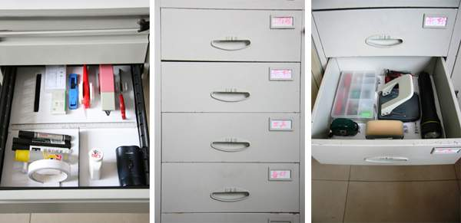
办公室定置管理
办公桌椅、文件柜定置标准
定置时按物品分门别类，分每天用和经常用；物品摆放符合方便、顺手、整洁、美观和提高工作效率的要求。
定置图统一贴在规定的地方。
办公桌中无用的物品清除走。
有用物品编号并标在定置图中，使图、号、位、物相符。
现场6S定置管理
办公桌定置要求

Slide 73
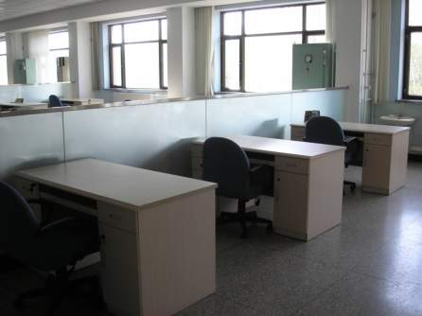
办公室定置管理
办公桌椅、文件柜定置标准
办公椅定置要求
人离办公室〔在办公楼内或末远离〕，座位原位放置。
人离开办公室短时外出，座位半推进。
人离办公室超过4小时或休息，座位全推进。
现场6S定置管理

Slide 74
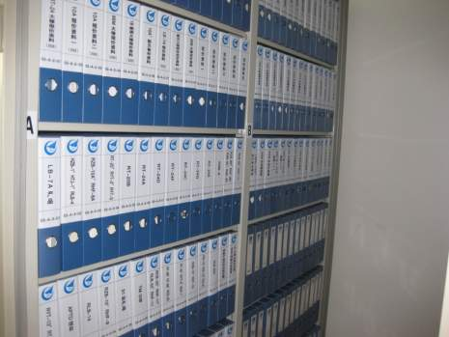
办公室定置管理
办公桌椅、文件柜定置标准
文件柜定置要求
有工作和生产无关之物彻底清除。
文件资料柜的摆放要做到合理、整齐、美观并便于提高工作效率。
各类物品必须编号并注于定置图中，做到号、物、位、图相符。
定置图贴在文件资料柜门扇内。
定期进行整理整顿，保持柜内整齐和整洁。
现场6S定置管理

Slide 75
办公室定置管理
信息符号
A-1
日常工作
紧密结合物
A-3
日常工作
学习资料
A-4
日常工作各种储存资料
现场6S定置管理
A-2
日常工作
周期结合物
A-5
私人用品

